Slide 1

Спорт для людей с ОВЗ в Японии

Slide 2
Цель: изучить тренды в области спорта для людей с ОВЗ в Японии
Задачи:
Собрать данные
Получить топ частотных слов
Удалить стоп слова
Получить облака слов (на русском и на японском)
Проанализировать полученные данные

Slide 3
Метод: Частотный анализ текстов и построение визуализации в виде облаков слов
Используемые технологии: язык программирования Python
Библиотеки pandas, fugashi, wordcloud

Slide 4
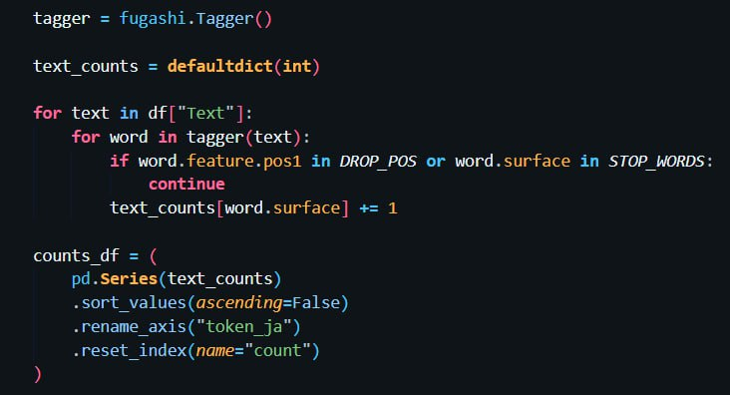
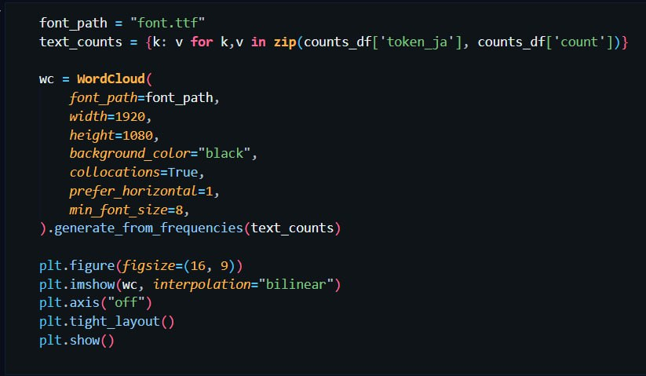
Код для создания облаков
Код для подсчета частотности слов в текстах

Slide 5

0 | ボール | мяч | 63
1 | アダプ | адаптация | 48
2 | 視点 | точка зрения | 46
3 | スポーツ | спорт | 30
4 | 日本 | Япония | 28
5 | コート | корт | 27
6 | サッカー | футбол | 26
7 | 詳しく | подробно | 25
8 | 学ぶ | учиться | 25
9 | テニス | теннис | 20
10 | 行う | проводить | 20

